Slide 1
МКОУ С (К) ШИ №152 г.Новосибирск
Руководитель: Хисамутдинова Надежда Ивановна, воспитатель МКОУ С (К) ШИ №152

Slide 2
Фотография

Slide 3
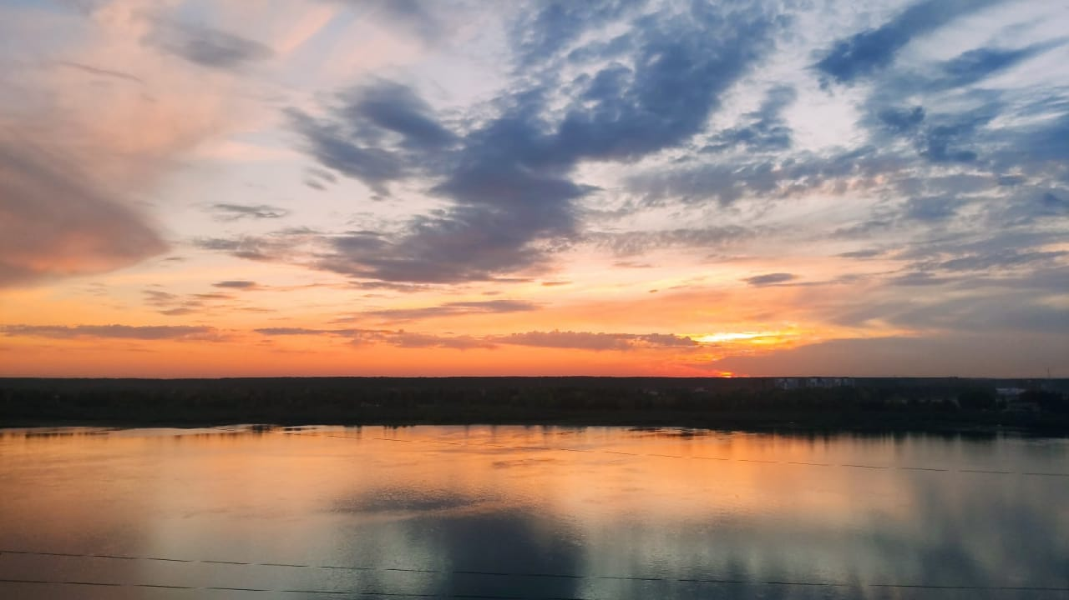
«Вечерний закат» Макаров Федор, 9 лет

Slide 4
«Августовское небо» Полешкина Екатерина , 8 лет

Slide 5
«Горящее небо» Моисеенко Константин, 8 лет

Slide 6
«Вид с высока» Джамаева Мариям, 8 лет

